Slide 1

Двадцать второе сентября
Классная работа

Slide 2
1. Разграничьте имена прилагательные и причастия:
Синяя даль, прочитавший книгу, брошенный вызов, резкий поворот, любимый человек, идущий человек, деревянная ложка, красящий пигмент, встретивший друг, огромный пузырь, голубеющая даль, мягкая подушка.

Slide 3
2. Назовите только те словосочетания, в которых употреблены причастия:
Ветреный день, заходящее солнце, хороший мальчик, много знающий, убранный урожай, спешащий в школу, участвующий в олимпиаде.

Slide 4
3. Расставьте запятые при причастном обороте:
1. Дорога затененная деревьями извивается около горы.
2. Недавно расчищенная дорожка скоро вывела нас из липовой рощи.
3. Марья Кирилловна взволнованная свиданием с Дубровским возвращается из сада.
4. Привыкшую к нужде ее бесило даже и самое крохотное благополучие.

Slide 5


Распространите зависимыми словами словосочетания:
Скошенная рожь
Показавшееся солнце
Усыпанные дорожки
Начерченная схема
Скошенная комбайном рожь
Показавшееся из-за туч солнце
Усыпанные листьями дорожки
Начерченная учеником схема

Slide 6

Читающий,
прочитавший
Читаемая,
прочитанная

Slide 7
Тема урока:
Действительные и страдательные причастия

Slide 8
Причастие | Настоящее время | Прошедшее время
Действительное | -УЩ-, -ЮЩ- - АЩ- , -ЯЩ- | -ВШ- -Ш-
Страдательное | -ОМ-, -ЕМ-, -ИМ- | -НН-, -Т-, -ЕНН-

Slide 9
Расставьте запятые, найдите в данных предложениях причастия и определите их разряд
1.«Книги – корабли мысли странствующие по волнам времени и бережно несущие свой драгоценный груз от поколения к поколению».
Ф.Бекон

Slide 10
Расставьте запятые, найдите в данных предложениях причастия и определите их разряд
2. «Когда у меня в руках новая книга, предмет изготовленный в типографии руками наборщика, я чувствую что в мою жизнь вошло что-то новое значимое чудесное».
М.Горький

Slide 11
Расставьте запятые, найдите в данных предложениях причастия и определите их разряд
3.Сперва книги печатали с грубых и деревянных клише хранящихся у работников типографии.
Е.В. Михайлов

Slide 12
Полиграфическое предприятие, изготовляющее книги, журналы, газеты и другую печатную продукцию.
Словарная работа
Типография
Наборщик
Рабочий, специалист по типографскому набору.
Клише
Рисунок, чертеж (в обратном виде), сделанный на металлической, деревянной или каменной доске для печатания.

Slide 13

Составьте два словосочетания (с действительным и страдательным причастием)

Slide 14


Slide 15


Slide 16
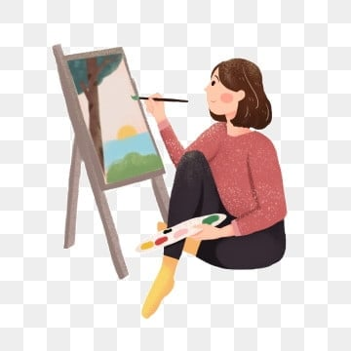

Slide 17
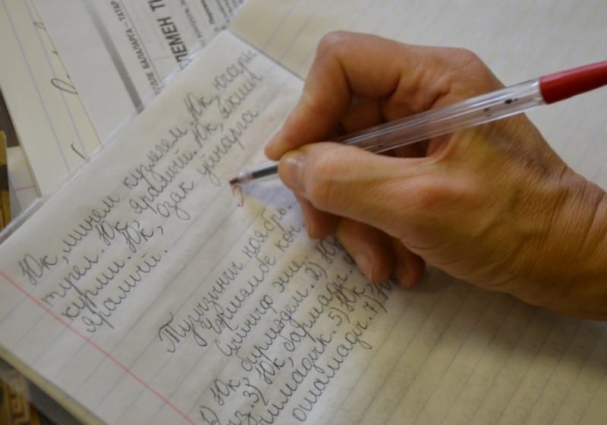

Slide 18
1 вариант – действит.п. / 2 вариант – страдат. п.
1. Солнце выглянуло на расчищенном небе.
2. После брызнувшего утром дождя я впервые почувствовал аромат леса.
3. Ребята увидели Петю, бежавшего вверх по улице.
4. Между шкафов были проходы, заваленные грудами книг.
5. Перед нами расстилалась степь, усеянная искрами.

Slide 19
6. Деревянный мост отражался в реке, заросшей кувшинками.
7. У крыльца стояли ещё не осёдланные кони.
8. Послышались звуки грузовика, пробирающегося по посёлку.
9. Разбитое ветром поле льда двинулось к югу.
10. Утром мы собирались в дальний поход в неисследованную часть озера.

Slide 20
На какие разряды делятся причастия?
В чем отличие действительных и страдательных причастий?

Slide 21






Slide 22

П. 11
Упр. 103

